Slide 1
write-up
201812809 이한나

Slide 2
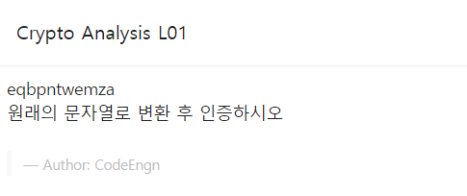
1. Codeengn cryptology 1번
Eqbpntwemza
1. 일정한 문자의 나열이라 치환암호 느낌이 나서
Affine cipher 로 돌려봤다

Slide 3
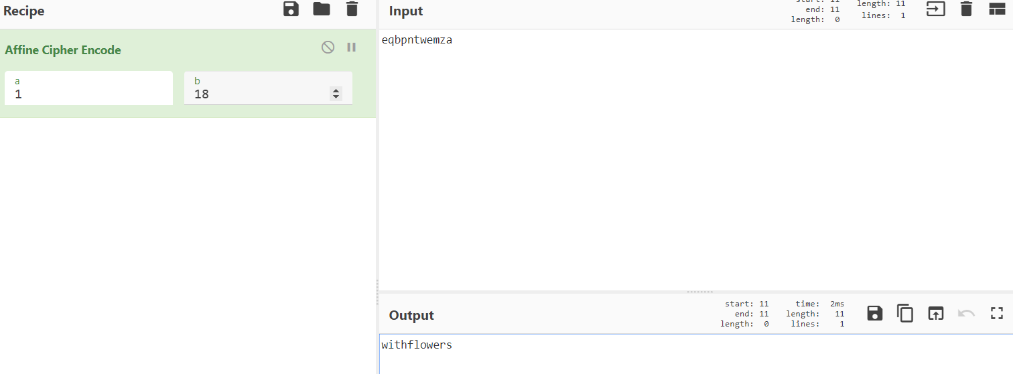
2. withflowers 가 나왔다. 정답

Slide 4
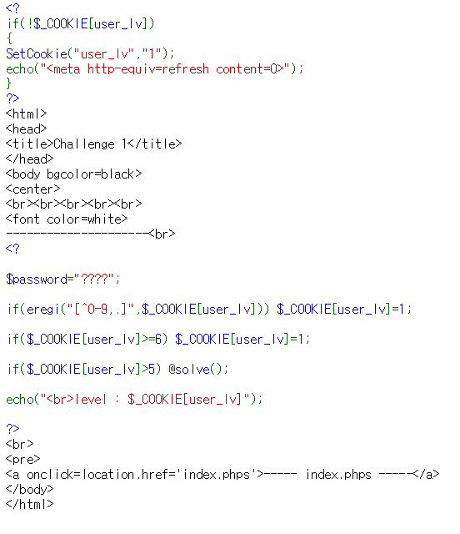
2. Webhacking 1번
1번에 들어가면 index.phps라고 써 있다. 주소창에 index.phps를 덧붙였다.
Eregi(찾는값, 문자열) // 찾는 값이 문자열 안에 있으면true, 없으면 false, [^0-9,.]는 대괄호 안의 문자열은 포함시키지 말라는 의미 따라서 문자열에 정수가 없으면 cookie는 1이 된다.
Cookie 가 5보다 커야 solve가 되는데 6보다 크거나 같으면 cookie 가 1이 되어버린다. 그럼 cooki에 5.sth을 넣어 주면 되겠다.
Cookie 변조 툴 EditThisCookie 를 사용해서 쿠키에 1대신 5.5를 넣었다.
정답

Slide 5
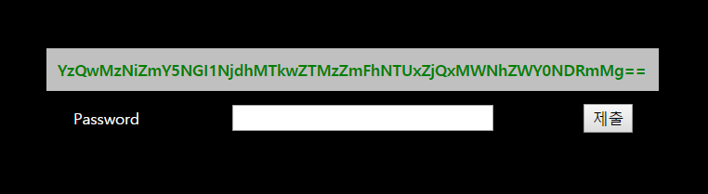
3. Webhacking 4번
YzQwMzNiZmY5NGI1NjdhMTkwZTMzZmFhNTUxZjQxMWNhZWY0NDRmMg==
==으로 끝나는 걸로 보아 base64로 디코딩 해야 할 것으로 짐작할 수 있다.

Slide 6
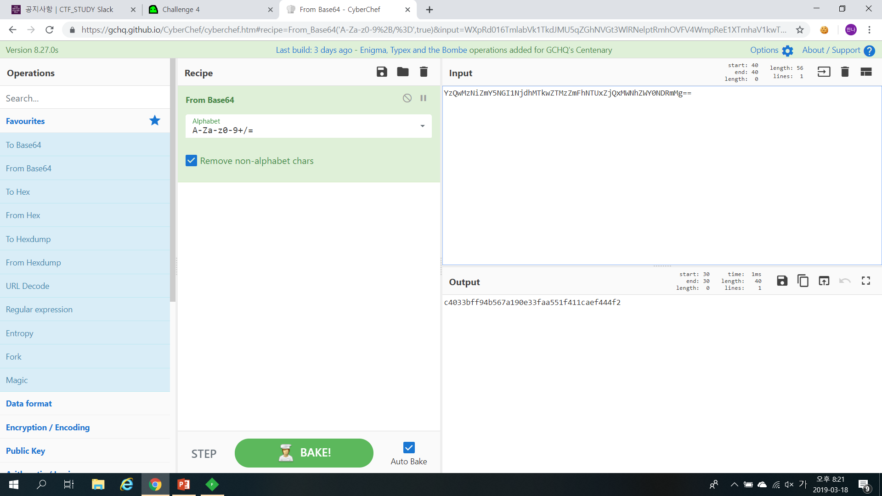
c4033bff94b567a190e33faa551f411caef444f2
2. 16진수로 이루어진 문자열, 직관적으로 해시함수라 생각하고서 sha-1으로 푼다.

Slide 7
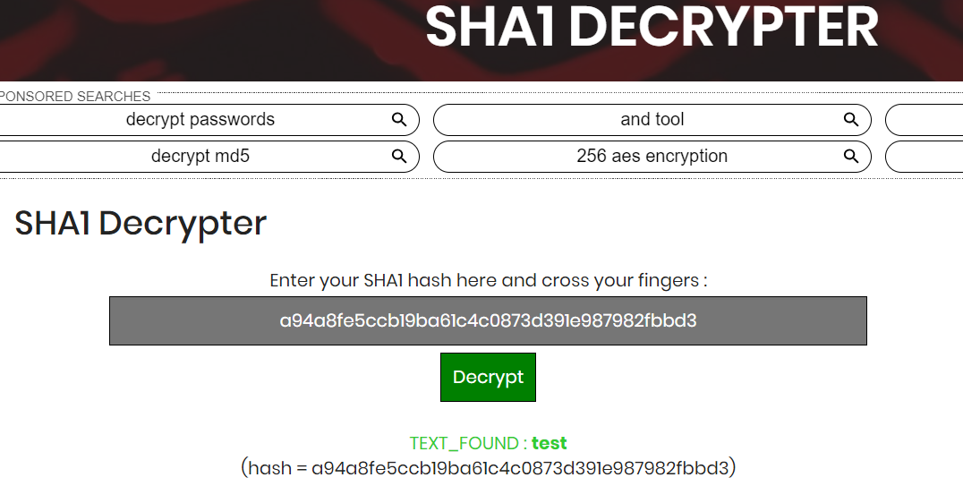
3. 두 번 정도 돌려주니 test 가 나온다. 정답

Slide 8
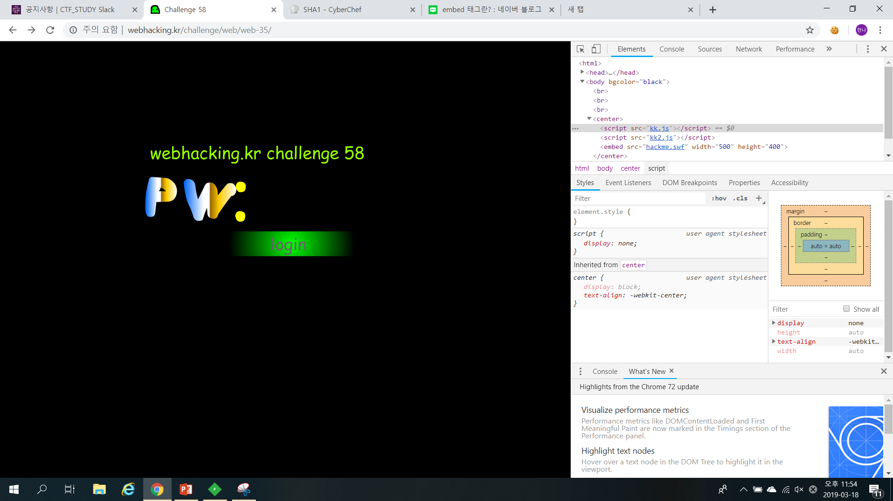
4. Webhacking 58번
embed 태그는 파일 재생 태그로 embed scr = “URL” 따라서 kk.js를 주소창에 덧붙여본다.

Slide 9


2. document.URL // kk에 주소를 저장, substr(10,4) // 10번째부터 4개를 저장
kk = http://web”hack”ing.kr
3. 되돌아가서 주소창에 kk2.js를 덧붙인다. 새로운 코드가 나온다.
kk=hack인데
Kk=kk+”me.swf”, 그럼 hackme.swf 이다. 문제 페이지에 있던 세번째 embed scr URL과 동일하다. 한번 문제 페이지 주소창에 hackme.swf를 덧붙여봤다. 어떤 파일이 다운되는데 이를 메모장으로 연결해서 보면 끝에 http://webhacking.kr/challenge/web/web-35/g1v2m2passw0rd.php 가 있다. 주소창에 치면 정답.

Slide 10
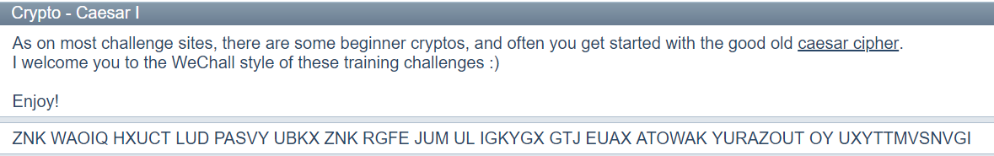
5. We chall_Training : Cryto – Caesar I
카이사르로 풀라고 해서 cyberchef로 아핀암호 a=1, b=6 했더니
THE QUICK BROWN FOX JUMPS OVER THE LAZY DOG OF CAESAR AND YOUR UNIQUE SOLUTION IS ORSNNGPMHPAC
가 나왔다. 맨 뒤에 솔루션 ORSNNGPMHPAC 를 제출. 정답

